Slide 1
体育授業における「教材」
教職課程の演習科目
― 典型教材を選び、理解する ―
体育科教育アカデミア
Notes:
日付は授業日に合わせて修正。

Slide 2
前回のふりかえり
目 標
何を目指すか
内 容
何を教えるか
方法・評価
どう教え、どう見取るか
☞ 今日は「何を教えるか」を形にした「教材」を学びます
2
Notes:
第1回の最後の「3つの問い」を再掲。今日は「何を教えるか（内容）」を形にしたもの＝教材を扱う。

Slide 3
本時のアウトライン ＆ 到達目標
【アウトライン】
1．模擬授業までの道のり
2．体育授業における「教材」
3．典型教材を選ぶ・理解する
【本時の到達目標】
☑ 「素材」と「教材」の違いを説明できる
☑ 模擬授業で扱う典型教材を選び、理解する
3
Notes:
90分の目安：導入5分／1.模擬授業までの道のり10分／2.教材の概念30分／3.典型教材の選択20分・レポート説明と着手20分／まとめ5分。

Slide 4
本時のアウトライン ＆ 到達目標
【アウトライン】
1．模擬授業までの道のり
2．体育授業における「教材」
3．典型教材を選ぶ・理解する
【本時の到達目標】
☑ 「素材」と「教材」の違いを説明できる
☑ 模擬授業で扱う典型教材を選び、理解する
4

Slide 5



模擬授業のかたち
2人1組
典型教材を1つ
全10回
ペアで1つの授業をつくる
ペアごとに別の教材
10組が順番に実施
5
Notes:
受講者約20名を想定。ペアの決め方（自由／指定）は運用に合わせて補足。

Slide 6
模擬授業までの道のり
第2回
典型教材を選び、理解する
▼
第3回
単元計画・指導案・評価計画
▼
第3〜4回
ルーブリックをつくる
▼
第5回〜
模擬授業（2人1組）
☞ 今日の教材選びが、すべてのスタートです
6
Notes:
先生の想定の流れ。ルーブリックは第3回または第4回。シラバスの各回の項目との対応は必要に応じて補足。

Slide 7


なぜ「典型教材」から始めるのか
典型教材を学ぶ、典型教材から学ぶ
しくみを学ぶ
実践を学ぶ
自分で使う
なぜこのルール？
なぜこの人数？
先生たちが実際に
授業で確かめた教材
目の前の生徒に
合わせて工夫する
💡 “教材”の概念について理解をより深める
💡 自分が目の前の子供に合わせて、教材（または素材）をチューニ ングできるようになる。
⚠ 典型教材は、手堅いやり方の１つではあるが、体育における”万能薬”ではない。
7
Notes:
典型教材＝先行実践の中で、学習内容と子どもの姿が確かめられてきた教材。ゼロから考えるより、まず良い教材の「しくみ」を学ぶ。

Slide 8
本時のアウトライン ＆ 到達目標
【アウトライン】
1．模擬授業までの道のり
2．体育授業における「教材」
3．典型教材を選ぶ・理解する
【本時の到達目標】
☑ 「素材」と「教材」の違いを説明できる
☑ 模擬授業で扱う典型教材を選び、理解する
8

Slide 9

考えてみよう
⏳ 2分
「サッカー」は
体育の「教材」ですか？
9
Notes:
ペアで1〜2分。「サッカーはスポーツ（素材）であって、そのままでは教材ではない」へつなげる。

Slide 10
「学習内容」の明確さ
知識・認識
（わかる）
技術・戦術
（できる）
社会的行動
（関わる）
«内容的視点»
再構成
素材
教材
スポーツ
加工
改変
«方法的視点»
学習機会の
平等性
能力や発達段階
興味・関心
プレイ性の
確保
「学習意欲」の喚起
岩田（2012）の整理にもとづき作図
10
Notes:
岩田（2012）の図2-1を原図の構成どおりに再現（配置・文言は原図に合わせ、簡略化していない）。素材（スポーツ）を、内容的視点（学習内容の明確さ）と方法的視点（学習意欲の喚起）から加工・改変・再構成したものが教材。

Slide 11



内容的視点：「学習内容」の明確さ
わかる
できる
関わる
知識・認識
技術・戦術
社会的行動
「この教材は〇〇を学ぶためにある」と言えるか
11
Notes:
教師は、その教材を通して、何を学ばせたいかを考え、それを教材によって実現させなければならない（授業資料の記述）。

Slide 12



方法的視点：「学習意欲」の喚起
① 学習機会の平等性
全ての学習者の運動及び学習の機会が確保されている。
② 能力の発達段階や興味・関心
子どもの発達段階に応じており、興味・関心を喚起できる。
③ プレイ性の確保
教材が挑戦的であり、プレイの面白さを確保している。
12
Notes:
文言は岩田（2012）に基づく授業資料の記述どおり。

Slide 13
例：サッカーの「対面パス練習」
内容的視点
方法的視点
◎ 学ぶことが明確
（止めて蹴る）
◎ 回数が多い
△ 興味・関心を
引き出しにくい
☞ 2つの視点の両方で教材を見る
13
Notes:
内容的視点では優れていても、方法的視点（興味・関心）が弱いことがある。両方の視点で教材を見る。

Slide 14
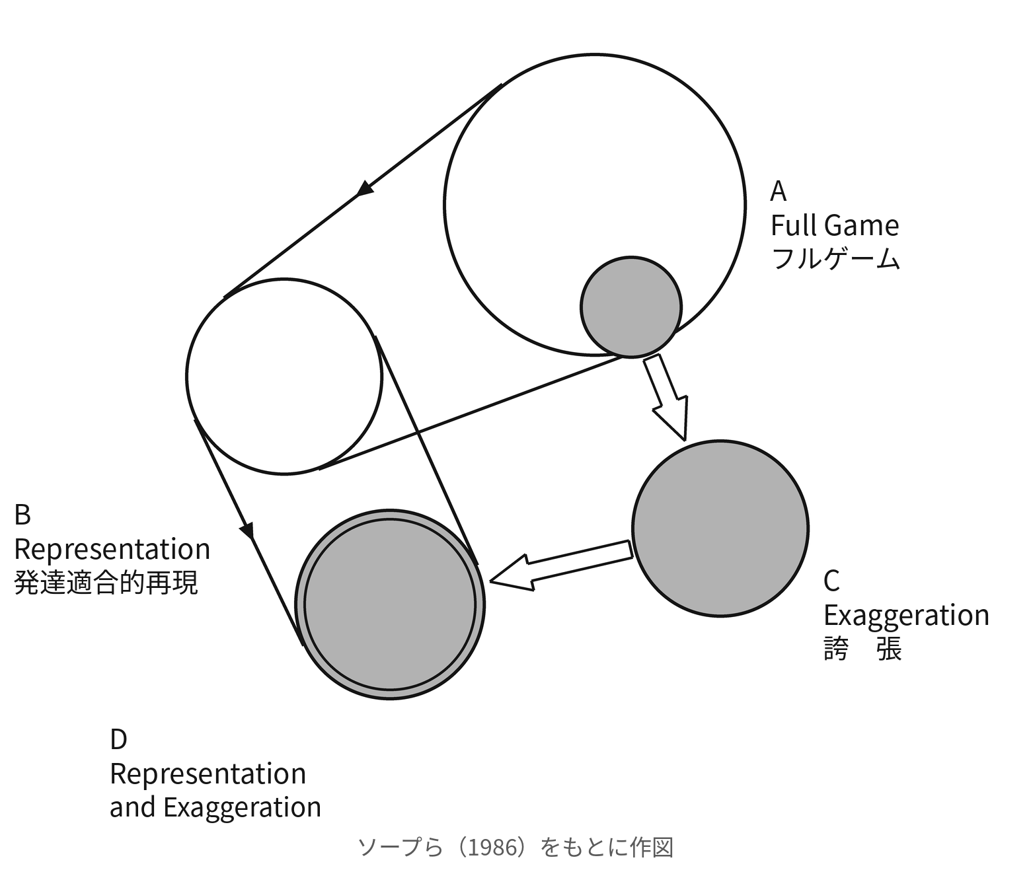
ゲーム修正の論理
14
Notes:
原図（授業資料で使用している図）をそのまま掲載。図中の英語表記・矢印・円の関係は原図のまま。

Slide 15
ボール運動におけるゲームづくりの視点
A
フルゲーム
正規のルールで行われるゲーム
B
発達適合的再現
発達段階に応じて難度を低くするために、
競技環境を修正
C
誇張
学習を意図した戦術的課題を学習できるような
競技環境の修正
D
教材
難度を易しく、学習する内容に焦点を置いたゲーム
Cの例（ゴール型）：2対1のミニゲーム、ドリブルかパスの状況判断が課題に
※ ①発達段階による調整、②学ばせたい要素による調整 この2つの観点で用具・ルールの修正・改善が必要となる。
15
Notes:
A〜Dの説明は授業資料（体育科概論）の記述どおり。

Slide 16
簡易化の工夫
簡易化の種類 | 具体例
人数 | コート内の人を減らす
コートの広さ | コートを狭くする
得点のしやすさ | ゴールを広くする
使用する技能を減らす | 集まりっこベースボール、キャッチバレー、 ドリブル／パスのみのゲーム等
考える時間を確保する | キャッチバレー、ボールを直接奪えないルール等
用具の扱いやすさ | 柔らかいボール、掴みやすいボール、大きなボール等
16
Notes:
典型教材を読むときは、元のスポーツから何がどう変わっているかに注目させる。

Slide 17
教材がめざす「3つの易しさ」
必要な技能の
易しさ
分かり
易さ
仲間との
関わり易さ
条件を変えて、動きや認識を学びやすくする
17
Notes:
条件を変えて、動きや認識を学びやすくする。

Slide 18

教材を視る力
万能の教材はないし、
全くダメな教材もない
意図した学習に、内容と難しさが合っているか
18
Notes:
「〜なはず」「〜べき」は、いったん外して考える。それは自分（だけ）のこだわりかもしれない。

Slide 19
例：アルティメット ①
主なルール（抜粋）
・1チーム4人
・ディスクはパスだけでつなぐ
・エンドゾーン内でキャッチすると1点
・エンドゾーンに守備は入れない
・守備は体に触れない（パスカットのみ）
19
Notes:
典型教材PDF「アルティメット」（小学5年生の実践）より。主なルールを抜粋。

Slide 20
例：アルティメット ②
学ばせたいこと
ディスクを持っていないときに、パスを受けられる位置へ動いてキャッチする
4人のチーム
→ 一人一人がプレーに関わる機会が多い
パスだけでつなぐ
→ 「受ける動き」が必要になる
守備は接触なし
→ 安心して受ける動きに挑戦できる
20
Notes:
学習内容は実践記録の記述。ルールと視点の対応づけは、教材の理解のしかたの例として示したもの。学生にも同じ問いで考えさせてから見せるとよい。

Slide 21
本時のアウトライン ＆ 到達目標
【アウトライン】
1．模擬授業までの道のり
2．体育授業における「教材」
3．典型教材を選ぶ・理解する
【本時の到達目標】
☑ 「素材」と「教材」の違いを説明できる
☑ 模擬授業で扱う典型教材を選び、理解する
21

Slide 22
典型教材の一覧 ①
アルティメット
ゲットボール
スクエアセストボール
スマッシュゲーム
スローイングゴルフ
セイフティーエリアバスケットボール
セイムゴール走
セーフティエリアタッチビー
センタリングサッカー
ダイヤモンドシュートゲーム
ダブルコートシュートゲーム
ダブルゴールサッカー
ダブルバウンドテニス
22
Notes:
全25教材（フラッグフットボールとフロアボールは2つの実践）。PDFはClassroomに掲載。

Slide 23
典型教材の一覧 ②
トライアングルシュートゲーム
ドライブバスケットボール
フィルダーキックベースボール
フラッグフットボール（2実践）
フリーシュートサッカーゲーム
ブレイクベースボール
フロアボール（2実践）
ミニテニス
ワンドリブルバスケットボール
ワンバウンドバスケットボール
集団リズムマット
並びっこベースボール
23
Notes:
全25教材（フラッグフットボールとフロアボールは2つの実践）。PDFはClassroomに掲載。

Slide 24
典型教材の選び方
1
PDFをざっと見る
タイトル・ルール・図を中心に
2
ペアで相談する
やってみたい教材を3つ
3
第1〜第3希望を出す
重なったら調整
24
Notes:
重複したときの決め方（話し合い・じゃんけん・先着など）は運用に合わせて補足。

Slide 25

選ぶときのヒント
☑ 生徒に何を学ばせる教材か、わかるか
☑ 体育館・グラウンドで実際にできるか
☑ 中学生・高校生ならどう変えるか
☑ 自分たちが「やってみたい」と思えるか
25

Slide 26
ワークⅠ：典型教材を選ぼう
⏳ 20分
① ペアをつくる
② 配布資料のPDFを見る
③ 第1〜第3希望を決める
④ 全体で共有して決定
26
Notes:
決まった教材は全体で共有して重複を確認する。

Slide 27
レポート：選んだ教材を理解する
⏳ 20分
1
教材名・対象学年
2
教材のルール
まずはここから！
3
内容的視点
何を学ばせる教材か
4
方法的視点
どんな工夫で意欲を引き出すか
※ 中学生・高校生向けのアレンジは、次回以降に取り組みます
27
Notes:
提出単位（個人／ペア）と期限は運用に合わせて修正。ワークシート（Word）を配布。中学生・高校生向けのアレンジなど応用・発展は、次回以降の単元計画・指導案づくりで扱う。

Slide 28
まずは「教材のルール」を書こう
PDFを見ながら、次のことを書きます
☑ 人数・チーム
☑ コート（図）
☑ 用具
☑ ゲームの始め方・再開
☑ 得点の仕方
☑ 攻撃・守備のきまり
ルールが書けない ＝ まだ教材を理解できていない
28
Notes:
ルールを正確に書けることが、教材を理解している第一歩。PDFの表や図を見ながら、自分の言葉で書かせる。コート図は手書きの写真でも可など、運用に合わせて補足。

Slide 29

レポートを提出しよう
レポートの提出先へ
期限： 月 日（ ） ：
このレポートが、次回の
単元計画・指導案づくりの土台になります
29
Notes:
今日の残り時間で書き始め、続きは授業後に仕上げる想定。

Slide 30
まとめ
☑ スポーツは「素材」、特定の視点でつくり変えたものが「教材」
☑ 内容的視点（何を学ぶか）と方法的視点（意欲）
☑ 万能の教材はない。学びたい内容に合っているか
☑ 選んだ教材のルールと2つの視点を理解する
30

Slide 31
次回予告
第3回
単元計画・指導案・評価計画をつくる
予習
選んだ教材が、学習指導要領解説のどの領域・
内容にあたるかを調べておく
31
Notes:
予習内容は仮。必要に応じて修正。

Slide 32
参考文献
体育の教材を創る
（岩田靖，2012，大修館書店）
ボール運動の教材を創る
（岩田靖，2016，大修館書店）
体育の学習内容の探究
（岩田靖，2024，大修館書店）
中学校学習指導要領解説 保健体育編
（文部科学省，2017）
Rethinking Games Teaching
（Thorpe, Bunker & Almond, 1986）
32
Notes:
典型教材の書籍名は正式な書誌情報に差し替えてください。ゲーム修正の図の出典（図を引用している日本語文献）がわかれば併記してください。

